Slide 1
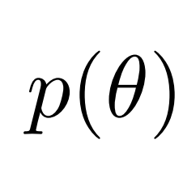

10. Vorl. MU Toleranzintervalle
Toleranzintervall
Toleranzintervall
Toleranzintervall
T_{L}
T_{U}
T_{L}
T_{U}
(a)
(b)
(c)
T
Wahrscheinlickeits-
dichtefunktionen
(probability density function, pdf)

Slide 2
10. Vorl. MU Toleranzintervalle
p(y)
2,2%
T_{U}=50
y=52
y
Toleranzinterv all
(b)
Wahrscheinlickeits-
dichtefunktionen
(probability density function, pdf)

Slide 3
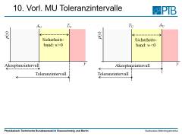
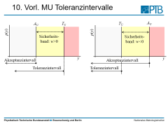
10. Vorl. MU Toleranzintervalle
p(y)
Fehlbewertung
y
T_{U}
y
Toleranzintervall
2,2%
(b)
Wahrscheinlickeits-
dichtefunktionen
(probability density function, pdf)

Slide 4
10. Vorl. MU Toleranzintervalle
w
Akzeptanzintervall
A_{L}
A_{U}
T_{L}
Toleranzintervall
T_{U}
T
Wahrscheinlickeits-
dichtefunktionen
(probability density function, pdf)

Slide 5
10. Vorl. MU Toleranzintervalle
w
(a)
(b)
(c)
(d)
gemessener Wert
tatsächlicher Wert
Akzeptanzintervall
A_{U}
T_{U}
Toleranzintervall
Wahrscheinlickeits-
dichtefunktionen
(probability density function, pdf)
T
A_{L}

Slide 6
10. Vorl. MU Toleranzintervalle
A_{U}
T_{U}
T_{U}
A_{U}
p(y)
p(y)
Sicherheits-
band: w>0
Sicherheits-
band: w<0
Akzeptanzintervall
y
Akzeptanzintervall
y
Toleranzintervall
Toleranzintervall

Slide 7
Toleranzband_KonsumerRisiko.png
Toleranzintervall
p(y)
Rückweisungs-
zone
Rückweisungs-
zone
Akzeptanzintervall
Sicherheits-
band w
Sicherheits-
band w
T_{L}
A_{L}
A_{U}
T_{U}
y
A_{U}

Slide 8
Einzelne_Obere_Toleranz.png
p(y)
Rückweisungs-
zone
Toleranz-
zone
Typ I –
Wahrscheinlichkeit
y
T_{U}
y
A_{L}
T_{L}
A_{U}
Akzeptanzintervall
A_{U}

Slide 9
Einzelne_Untere_Toleranz.png
p(y)
Rückweisungs-
zone
Toleranz-
zone
Typ I –
Wahrscheinlichkeit
T_{L}
y
y
A_{L}
T_{L}
A_{U}
Akzeptanzintervall
A_{U}

Slide 10
Einzelne_Untere_Toleranz.png
p(y)
Rückweisungs-
zone
Toleranz-
zone
Typ I –
Wahrscheinlichkeit
T_{L}
y
y
A_{L}
T_{L}
A_{U}
Akzeptanzintervall
A_{U}

Slide 11
Toleranzband_Sicherheitsband.png
p(y)
Akzeptanzzone
Rückweisungs-
zone
Sicherheits-
band w
A_{U}
T_{U}
y
Sicherheits-
band w
Toleranz-
zone
Rückweisungs-
zone
T_{L}
A_{L}
A_{L}
T_{L}
A_{U}
Akzeptanzintervall
A_{U}
Toleranzintervall

Slide 12
Sicherheitsband_Ueberwachte_Annahme.png
U₉₅
p(y)
Akzeptanzzone
Rückweisungs-
zone
Sicherheits-
band w
A_{U}
T_{U}
y
Sicherheits-
band w
Toleranz-
zone
Rückweisungs-
zone
T_{L}
A_{L}
A_{L}
T_{L}
A_{U}
Akzeptanzintervall
A_{U}
Toleranzintervall

Slide 13
Sicherheitsband_Ueberwachte_Rückweisung.png
U₉₅
p(y)
Akzeptanzzone
Rückweisungs-
zone
Sicherheits-
band w
T_{U}
A_{U}
y
Sicherheits-
band w
Toleranz-
zone
Rückweisungs-
zone
T_{L}
A_{L}
A_{L}
T_{L}
A_{U}
Akzeptanzintervall
A_{U}
Toleranzintervall

Slide 14
Toleranzband_Beispiel.png
Toleranzintervall
p(y)
Rückweisungs-
zone
Rückweisungs-
zone
Typ I –
Wahrscheinlichkeit
Akzeptanzzone
T_{L}
y
T_{U}
y
A_{L}
A_{U}
A_{U}

Slide 15
Toleranzband_mit_Sicherheitsband.png
Toleranzintervall
p(y)
U_{y}
U_{y}
Rückweisungs-
zone
Rückweisungs-
zone
Sicherheits-
band w
Sicherheits-
band w
Akzeptanzzone
T_{L}
A_{L}
A_{U}
T_{U}
y
A_{U}

Slide 16
10. Vorl. MU
Klassische Statistik: Verwendung der Stichproben zum Schätzen von Parametern oder Testen von Hypothesen
Wahrscheinlickeits-
dichtefunktionen
(probability density function, pdf)

Slide 17
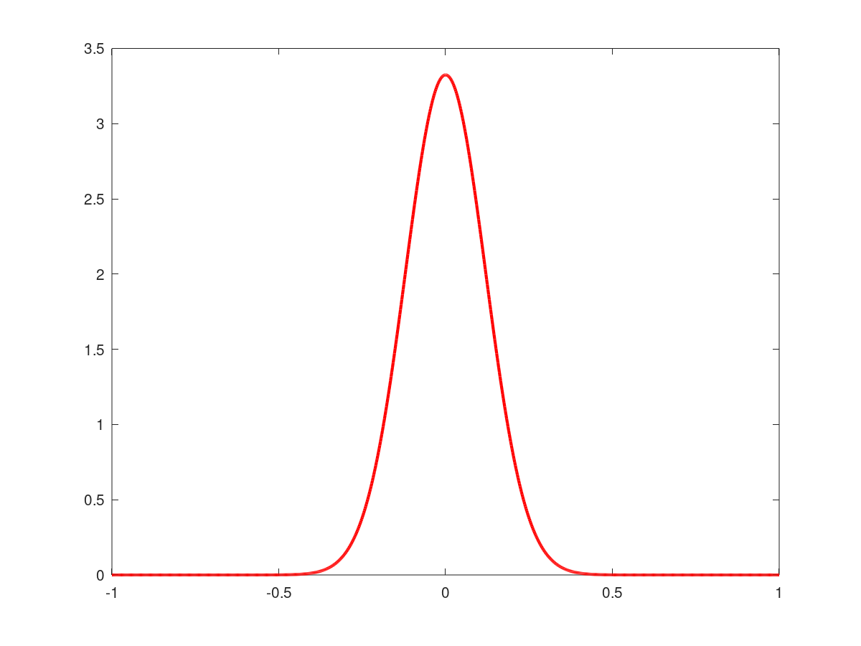
10. Vorl. MU
Wahrscheinlickeits-
dichtefunktionen
(probability density function, pdf)

